Slide 1
择善教育C++ 公开课 文件隐身术
讲师：左手老师
QQ : 691714544
交流群：243215922
客服QQ: 921700006

Slide 2
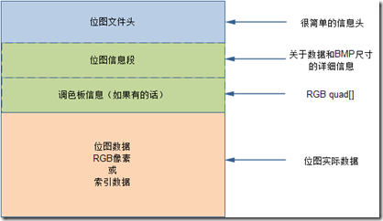
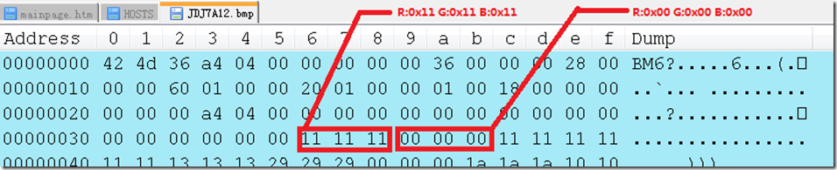
隐身术
知识点
BMP文件格式
文件存储大端，小端
BUG:
BMP 位数
隐藏文件大小

